Slide 1

Jefferson Tavares Eduardo A. Reinert Diogo Casas Leandro Cabral

Slide 2
PENSAMENTO INICIAL
POR QUE CRIAMOS ?

Slide 3
O QUE USAMOS ?
Java
JSP
NetBeans 12.4
Apache Tomcat 8.5.59
PostgreSQL 13.1
CSS 3
HTML 5
Power BI
JavaScript
Bootstrap

Slide 4
Funções do Sistema
Garçom
Realizar Pedido
Consultar Pedido
Cozinha
Consultar Cozinha
Caixa
Finalizar Pedido
Cardápio
Adicionar Itens
Consultar Itens
Mesa
Cadastrar Mesa
Consultar Mesa
Insumo
Cadastrar Estoque
Consultar Estoque
Realizar Pedido Fornecedor
Consultar Pedido Fornecedor
Administrador
Cadastrar Fornecedor
Estoque em Alerta
Consultar Fornecedor
Relatório de Pagamentos

Slide 5
Caso de Uso
Gerar Relatório
Fornecedor
Consultar Pedido
Insumo
Mesa
Atualizar Pedido
Cozinha
Pedido Fornecedor
Administrador
Cardápio
Consultar Forma de Pagamento
Realizar Pedido
Cancelar Pedido
Finalizar Pedido
Consultar Pedido
Garçom
Cadastrar Forma Pagamento
Alterar Pedido
Caixa

Slide 6
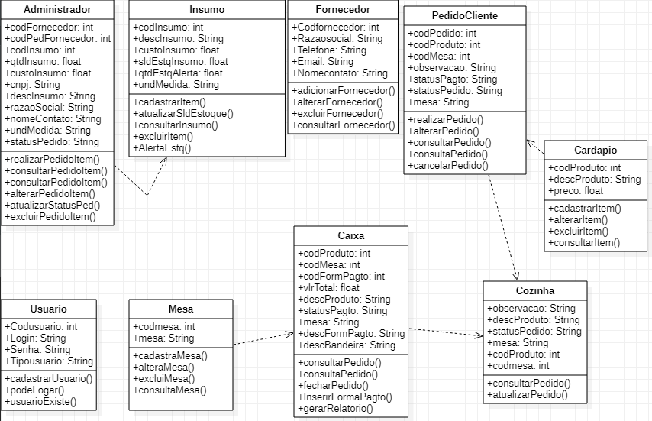
Diagrama de Classes

Slide 7
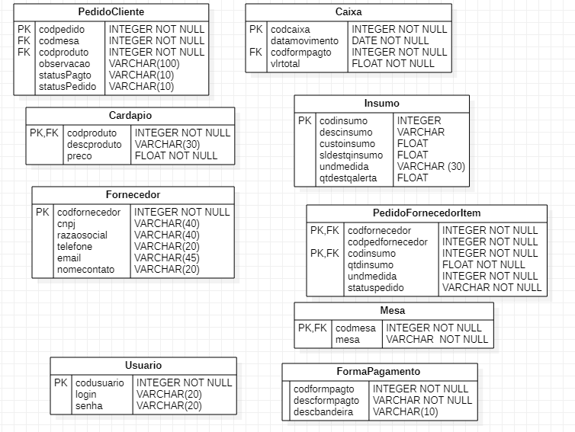
Modelagem de Dados

Slide 8
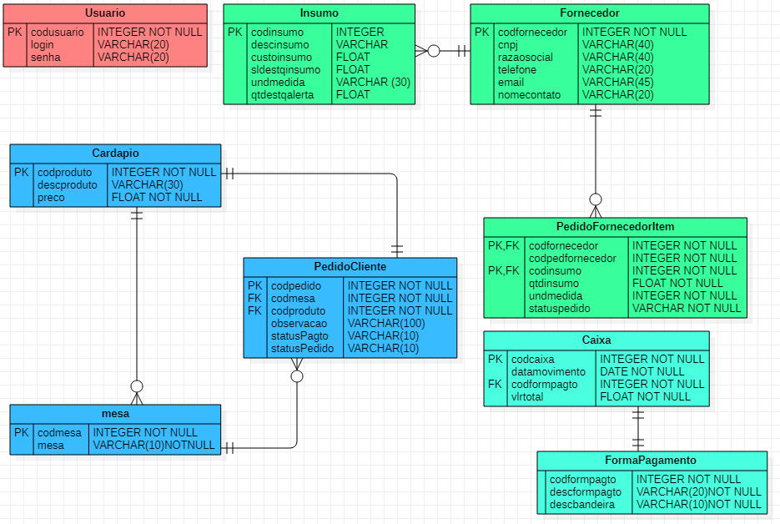
Entidade de Relacionamento

Slide 9
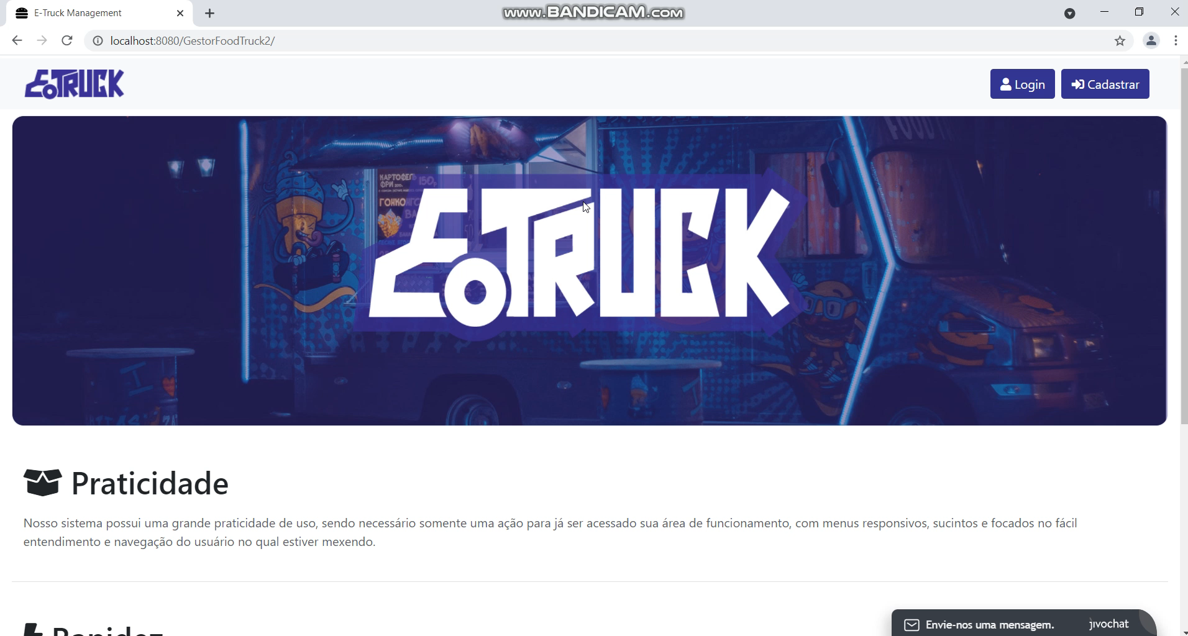
Login e Cadastro

Slide 10
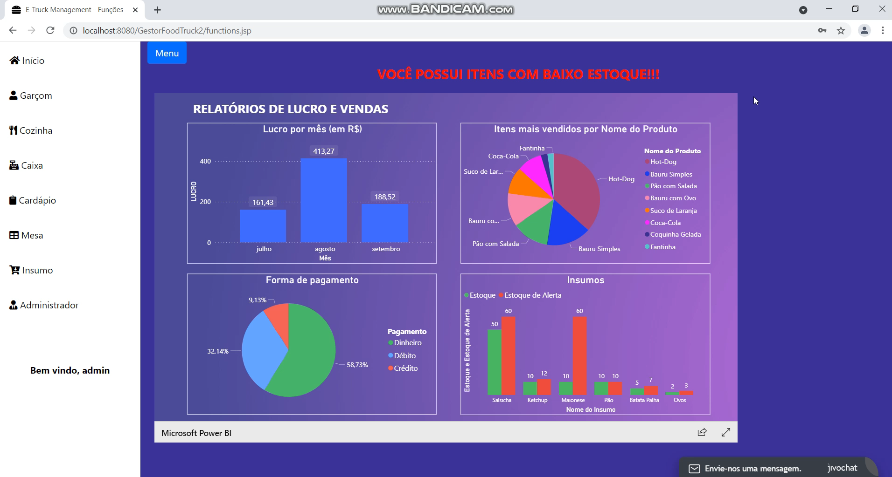
Realizar Pedido

Slide 11
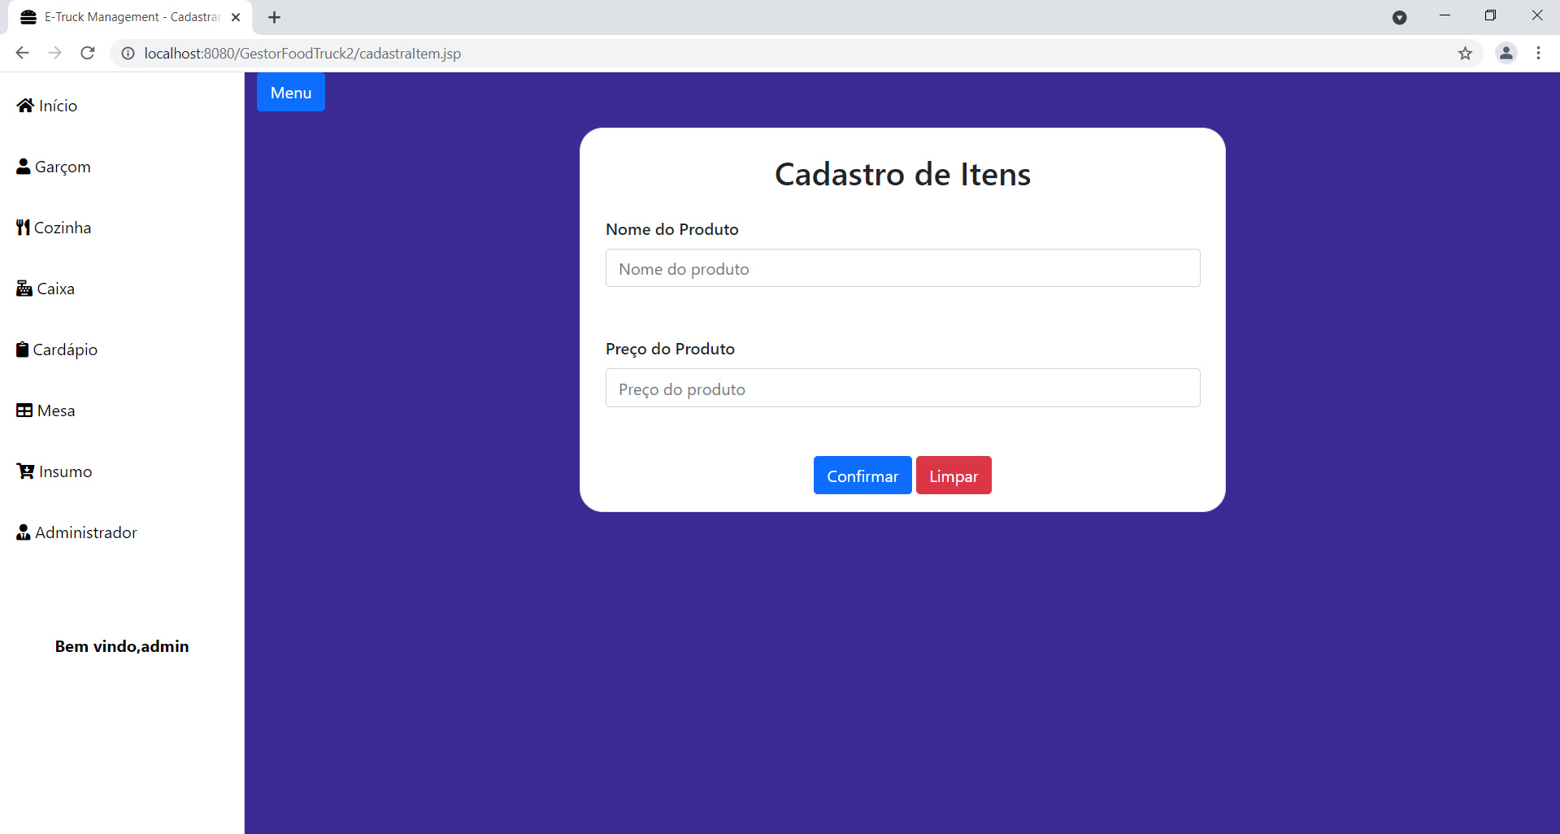

Slide 12
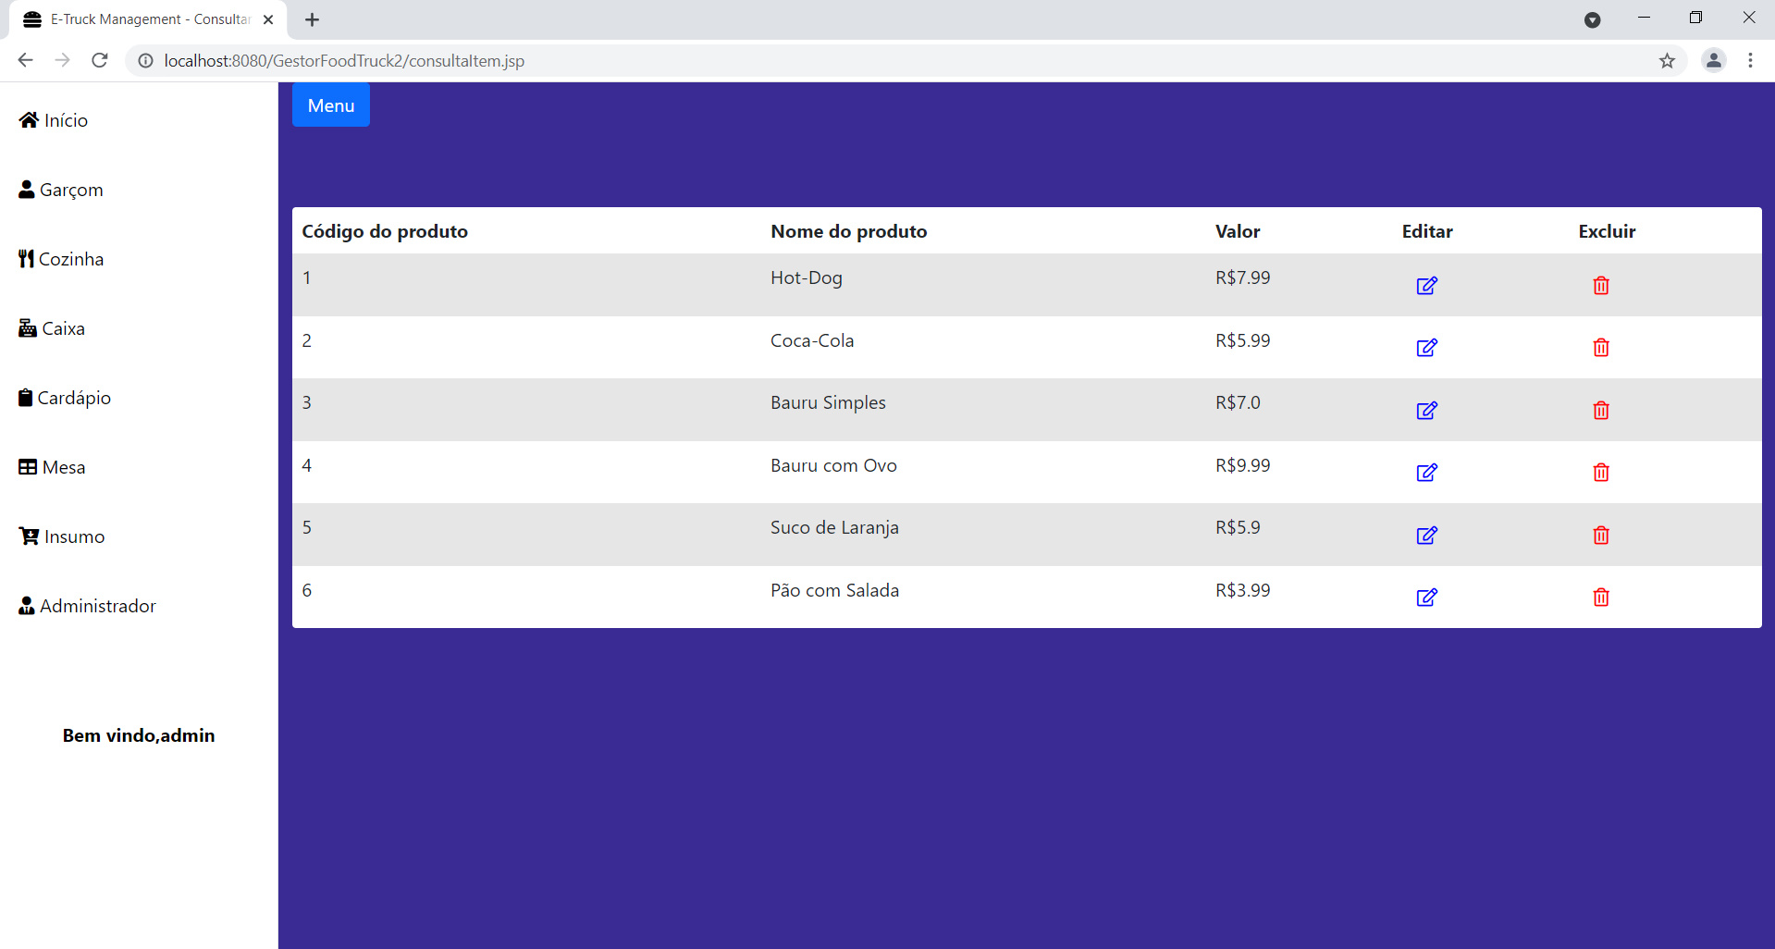
Consultar Itens

Slide 13
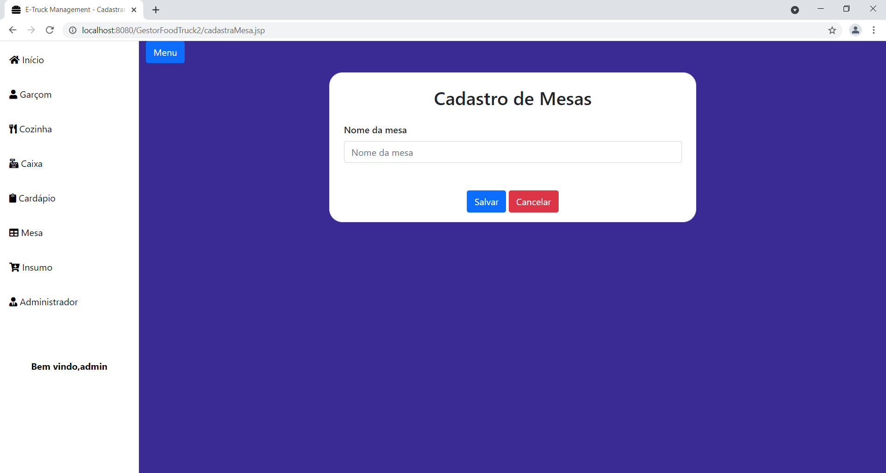

Slide 14
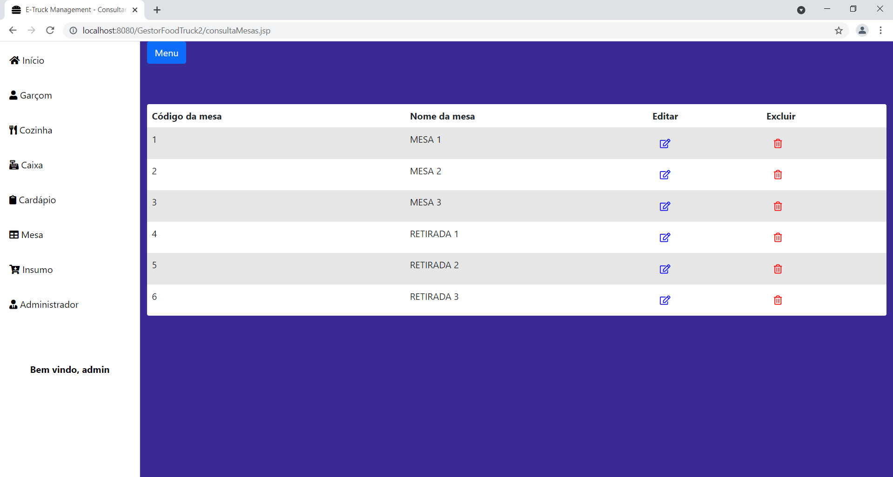
Consultar Mesa

Slide 15
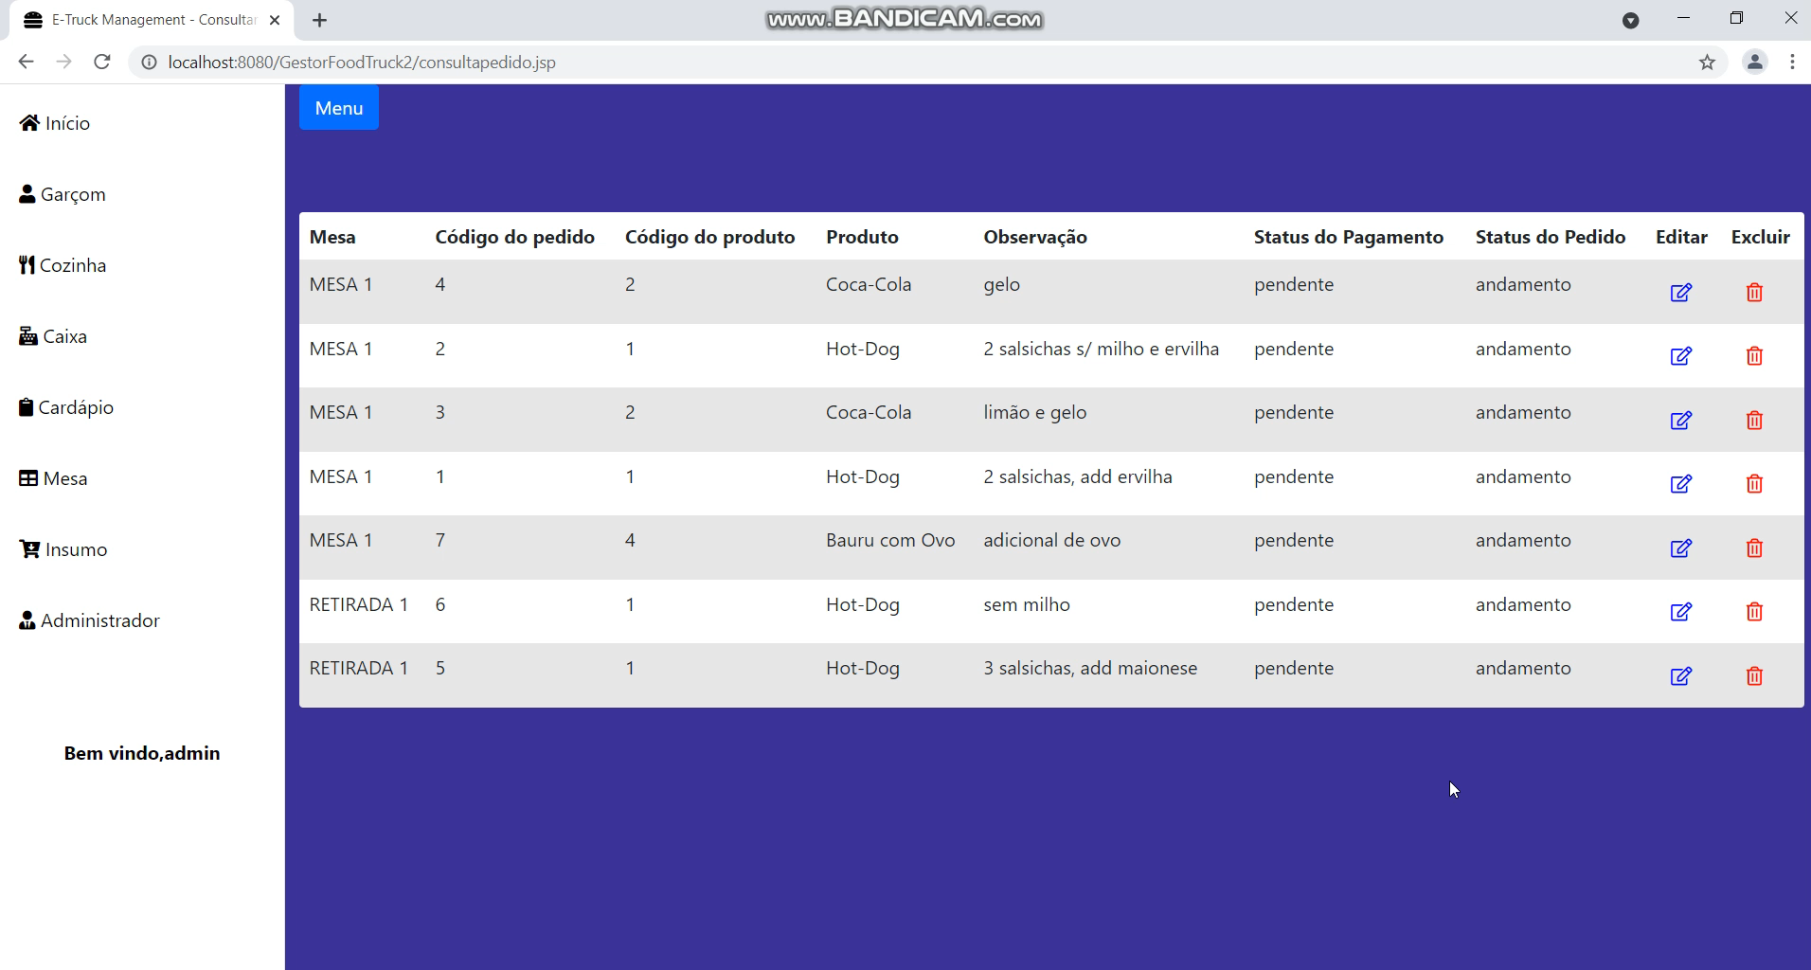
Editar Pedido

Slide 16
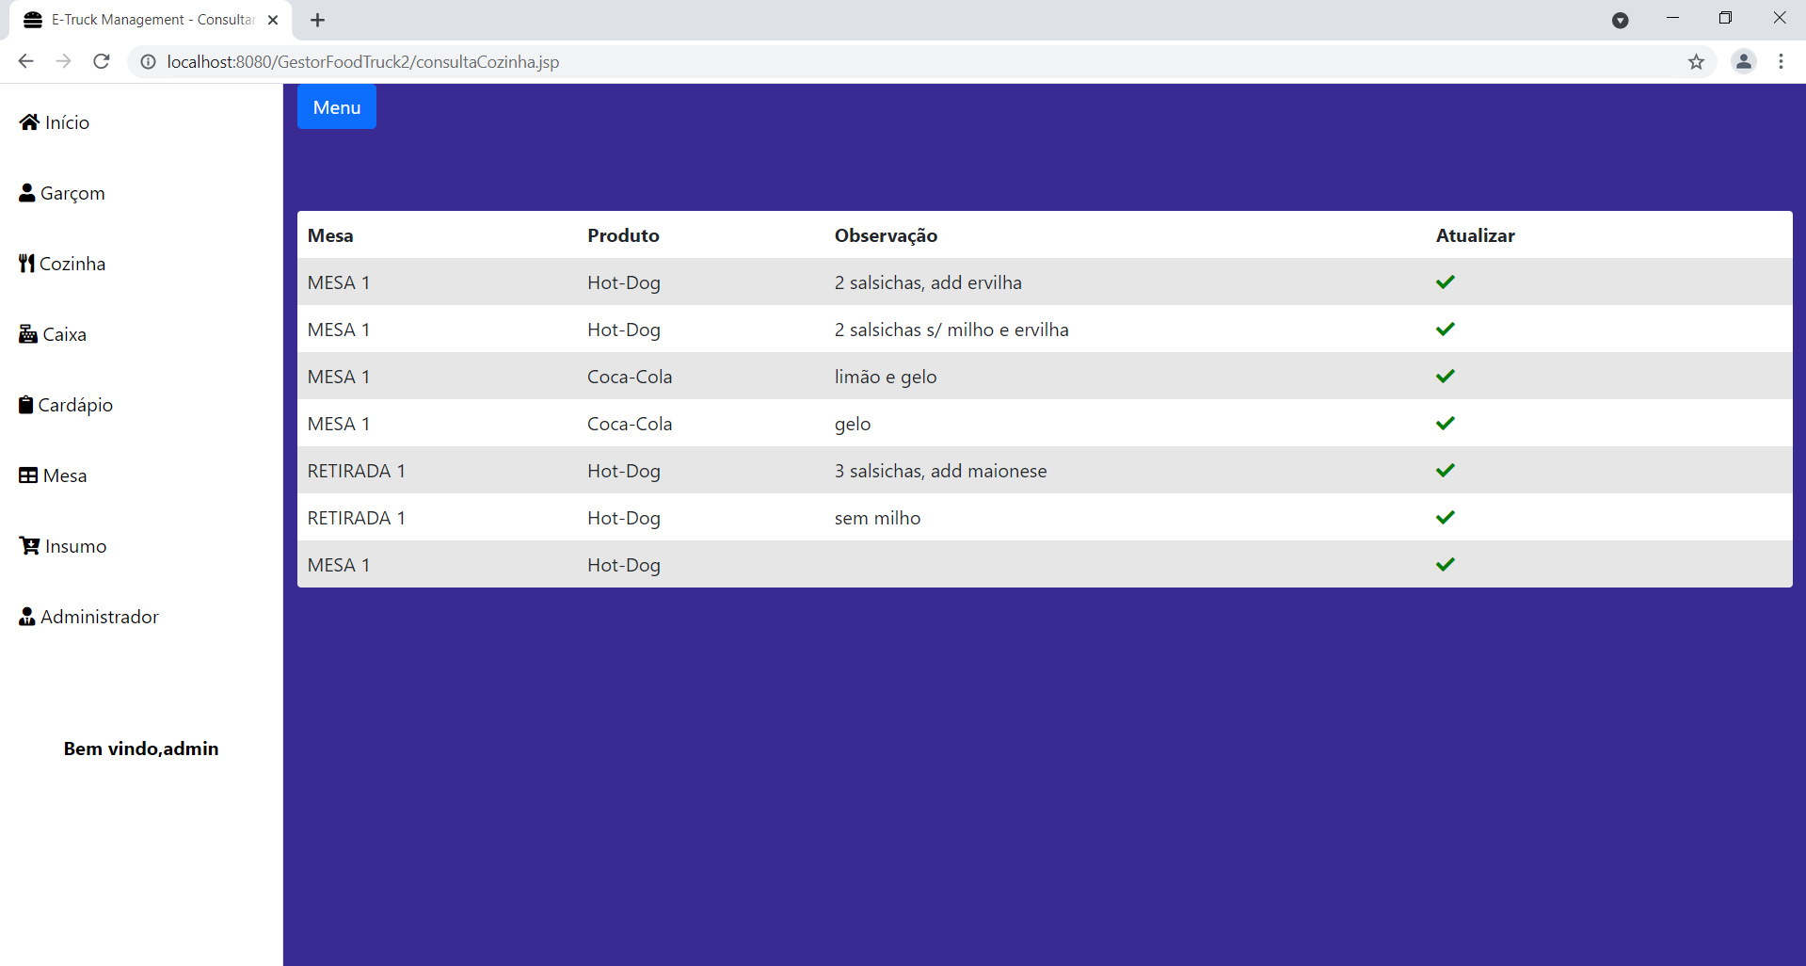
Consultar Cozinha

Slide 17
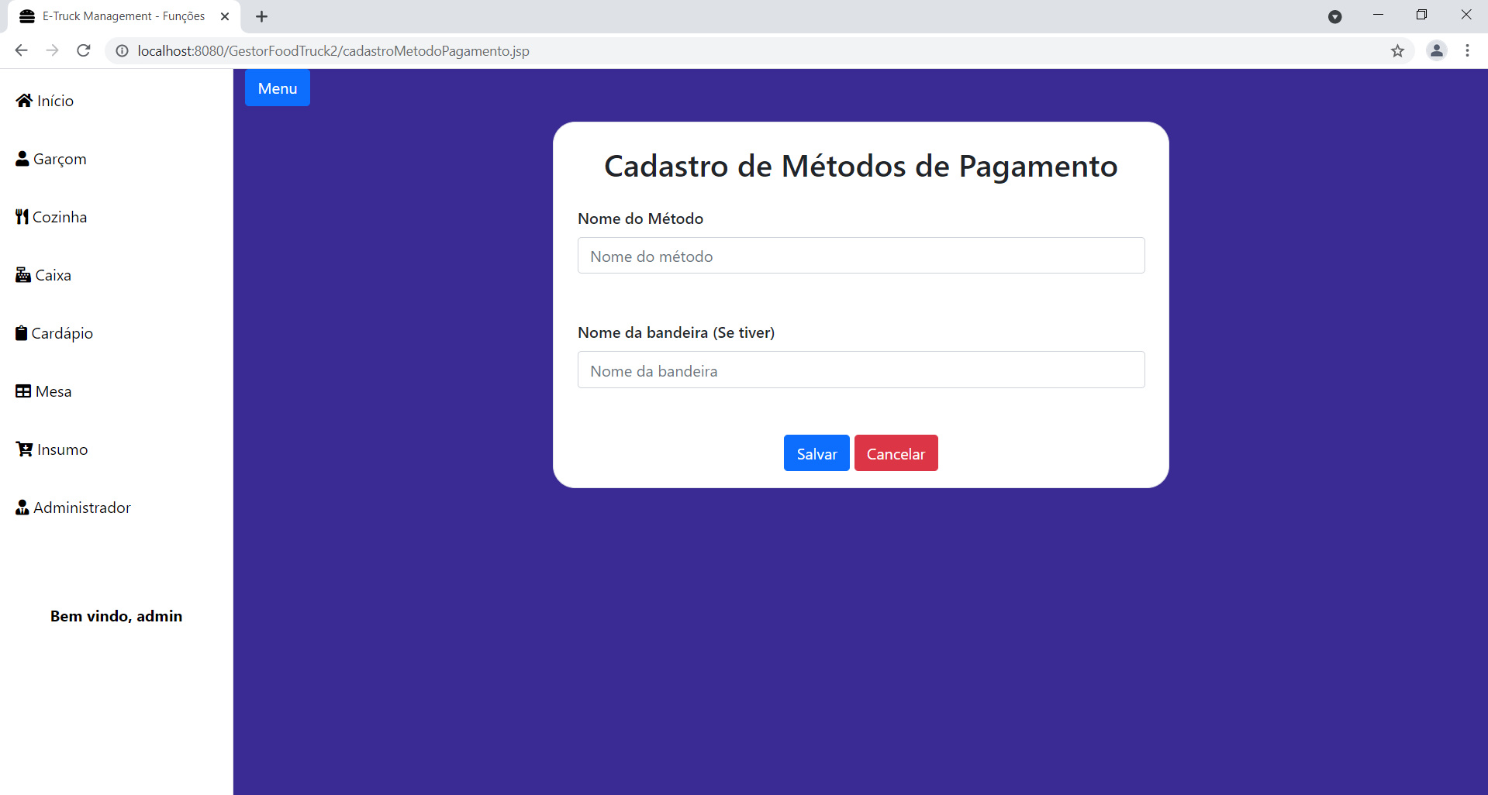

Slide 18
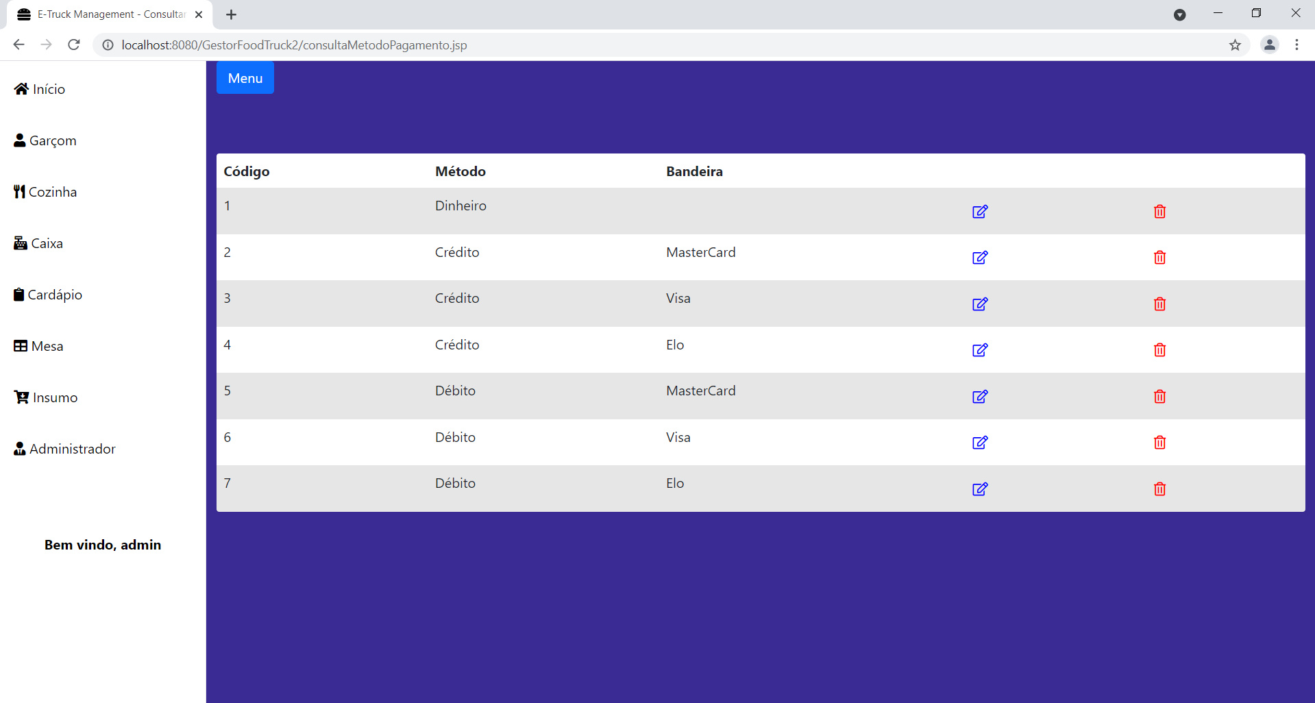
Consulta Método Pagamento

Slide 19
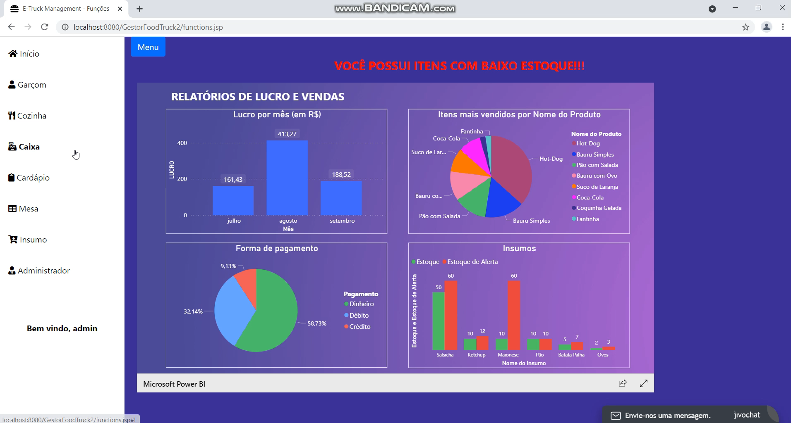
Efetuando Pagamento

Slide 20

Consultar Relatório Simples

Slide 21

Consultar Relatório Avançada

Slide 22
Fornecedores

Slide 23
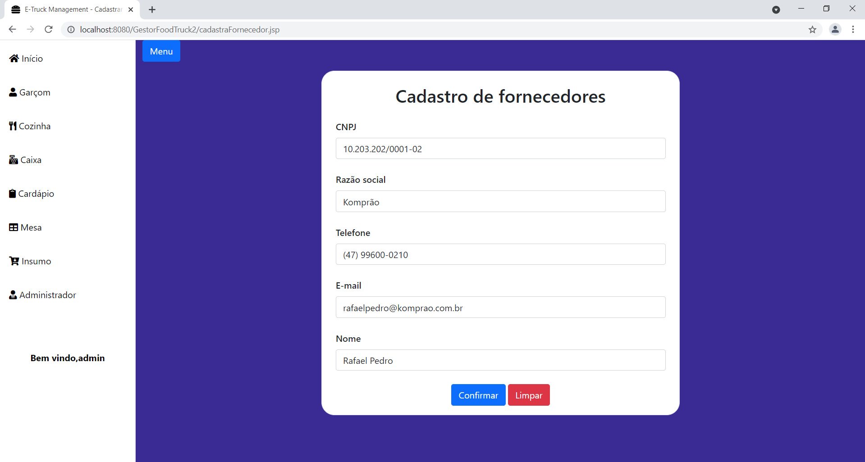

Slide 24
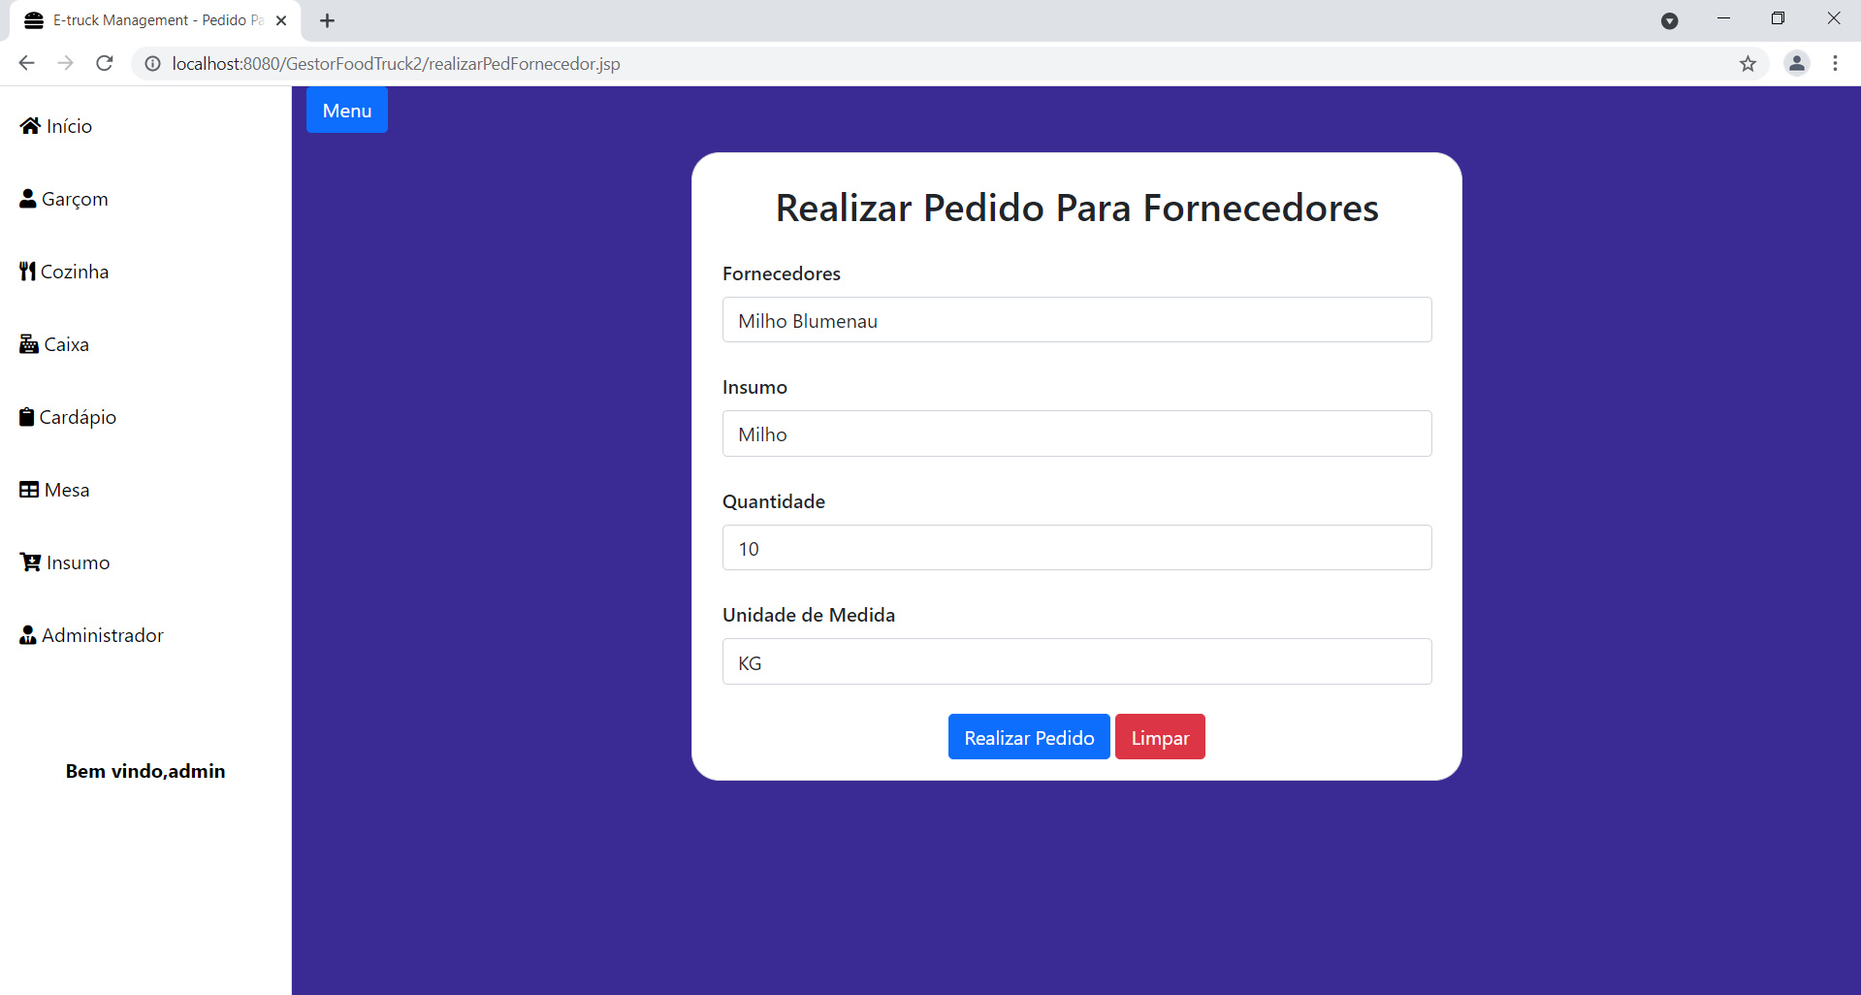

Slide 25
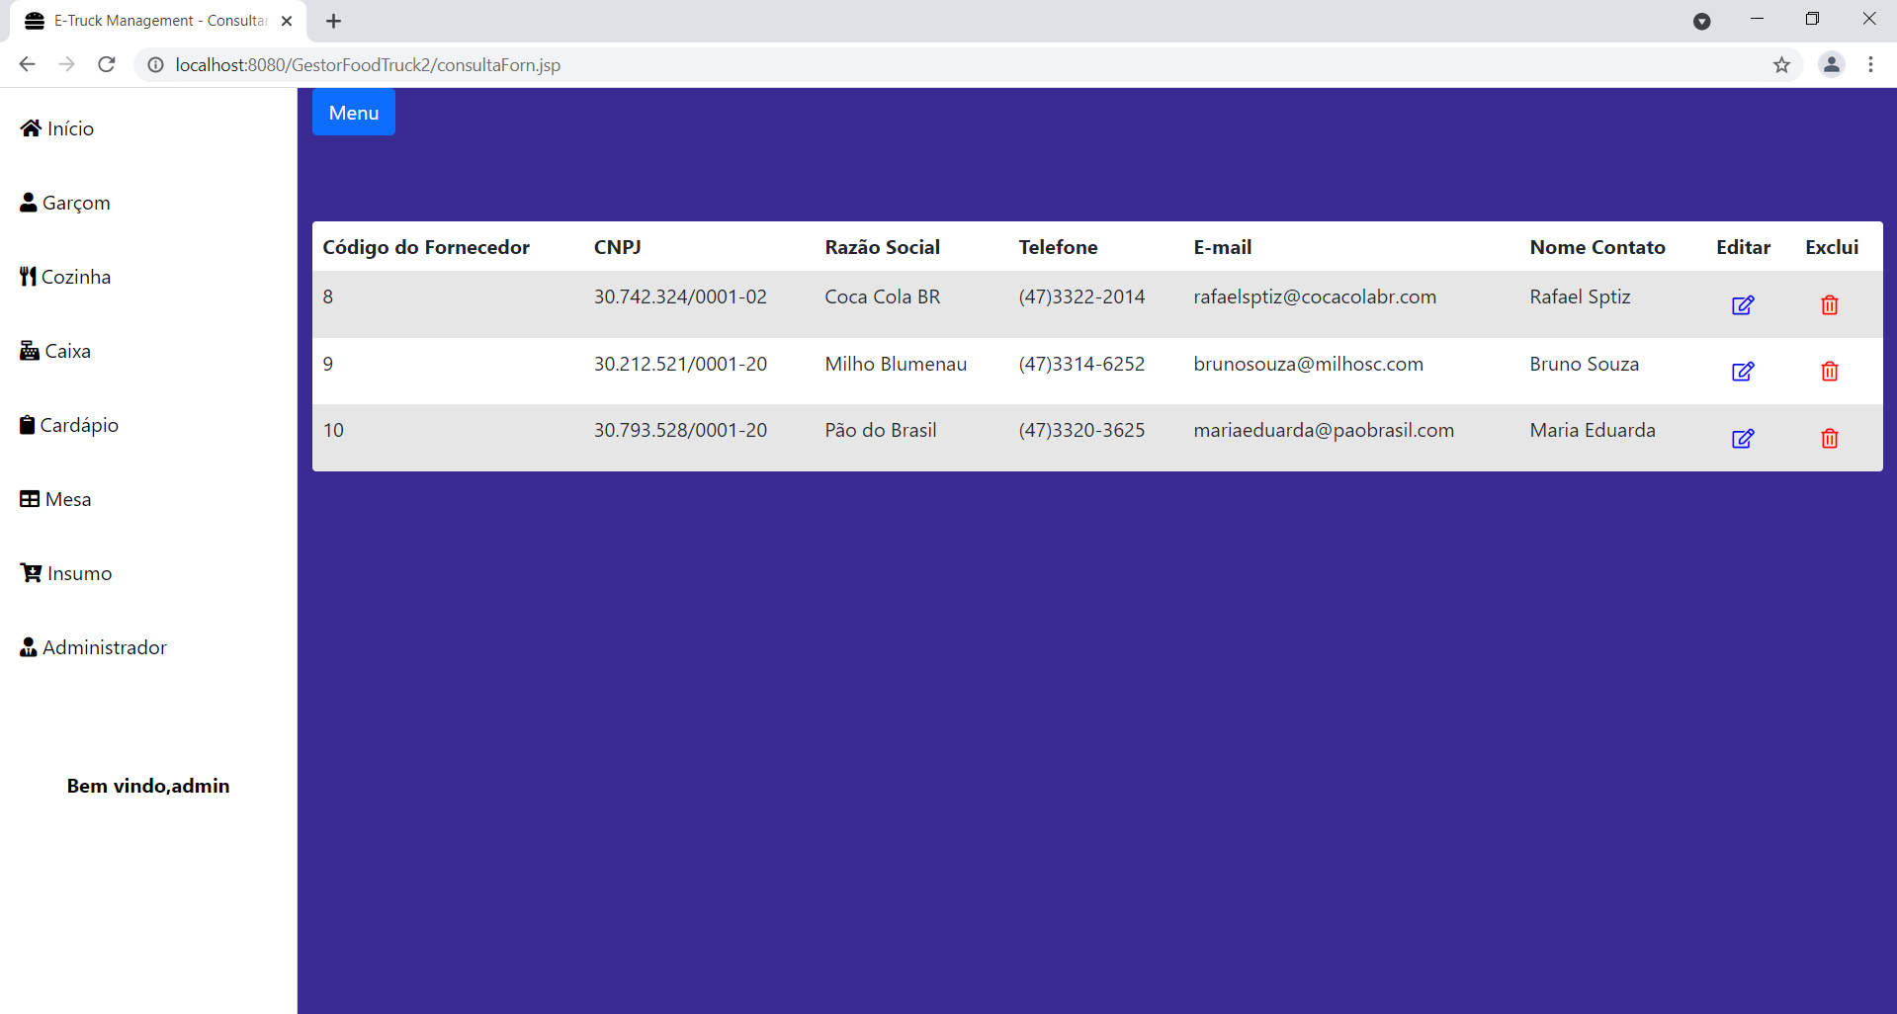
Consultar Fornecedor

Slide 26
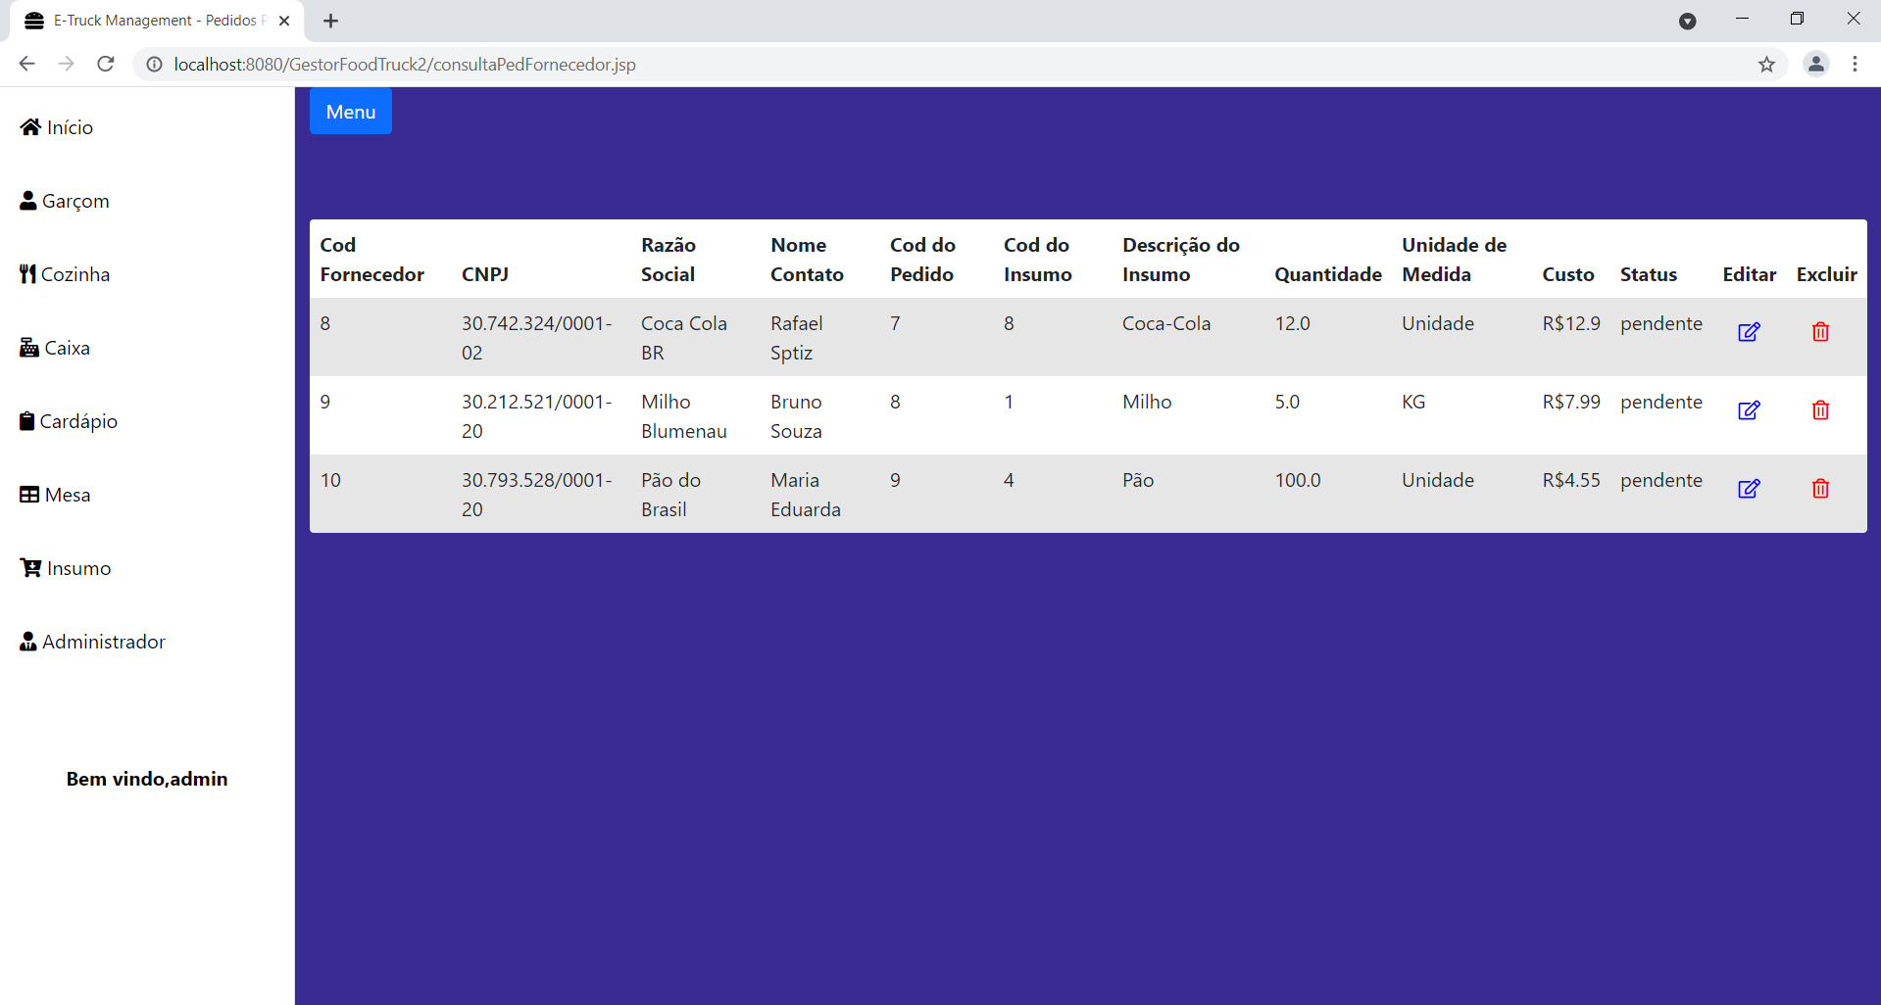
Consultar Pedido Fornecedor

Slide 27
Estoque

Slide 28
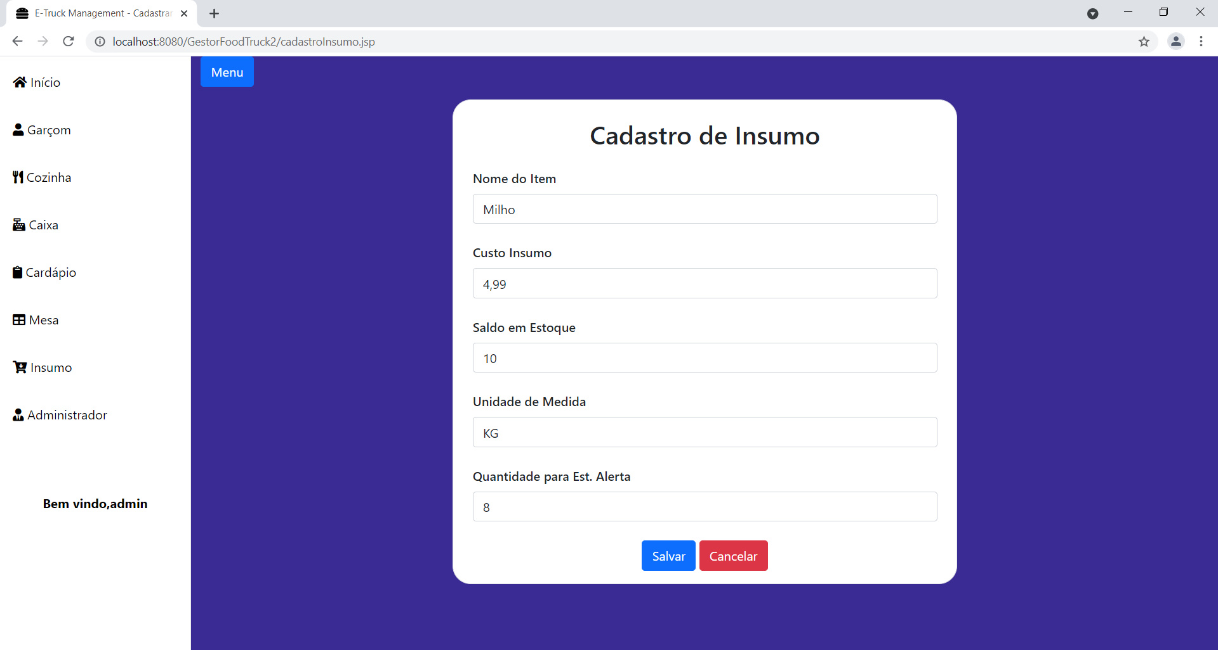

Slide 29
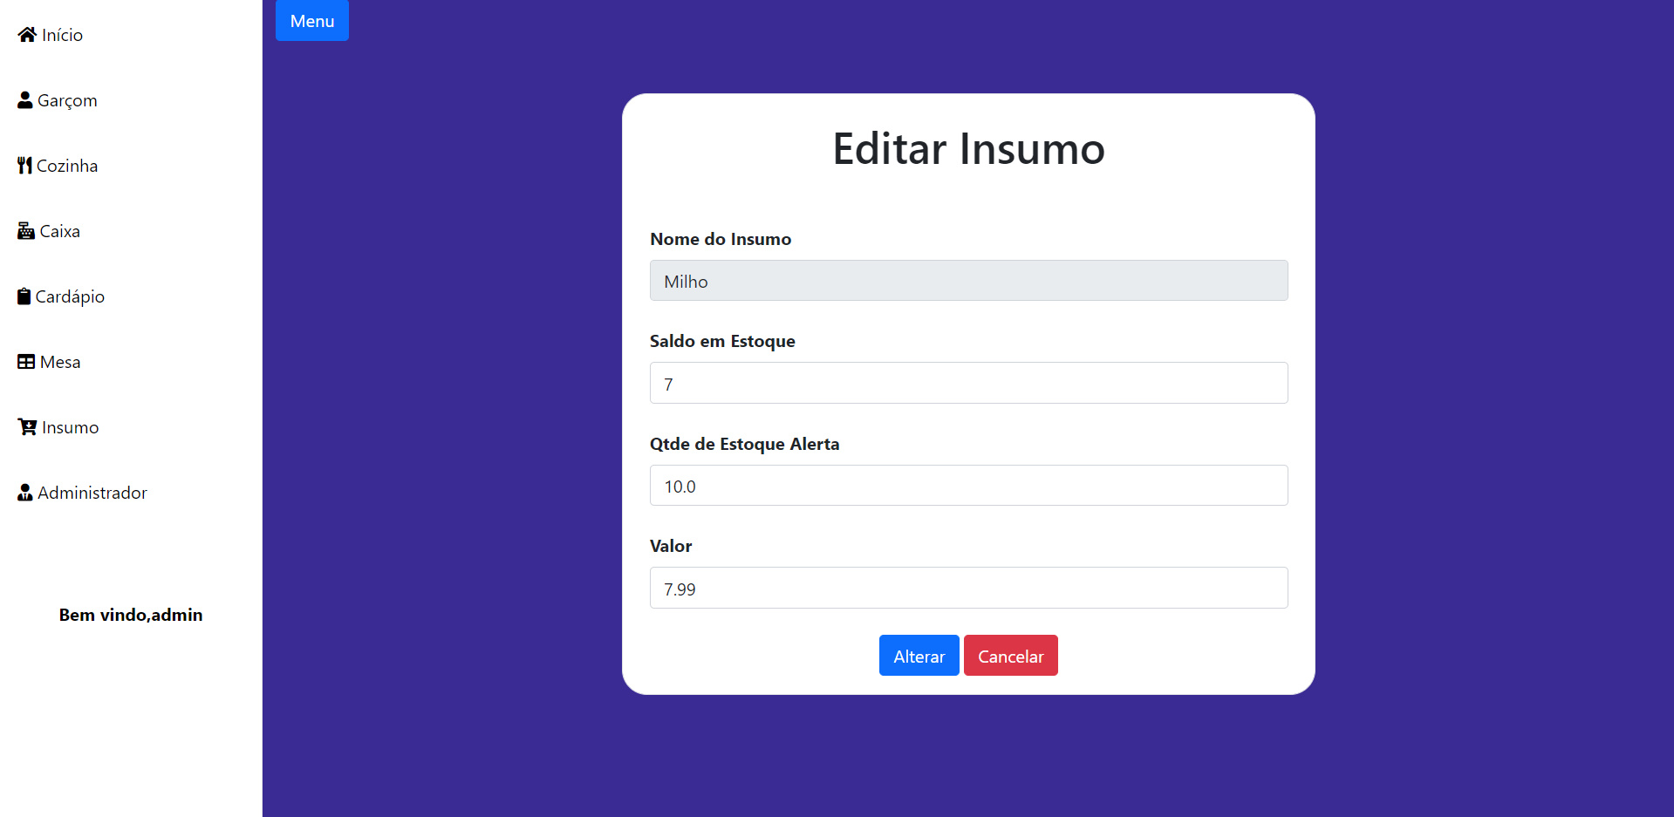

Slide 30
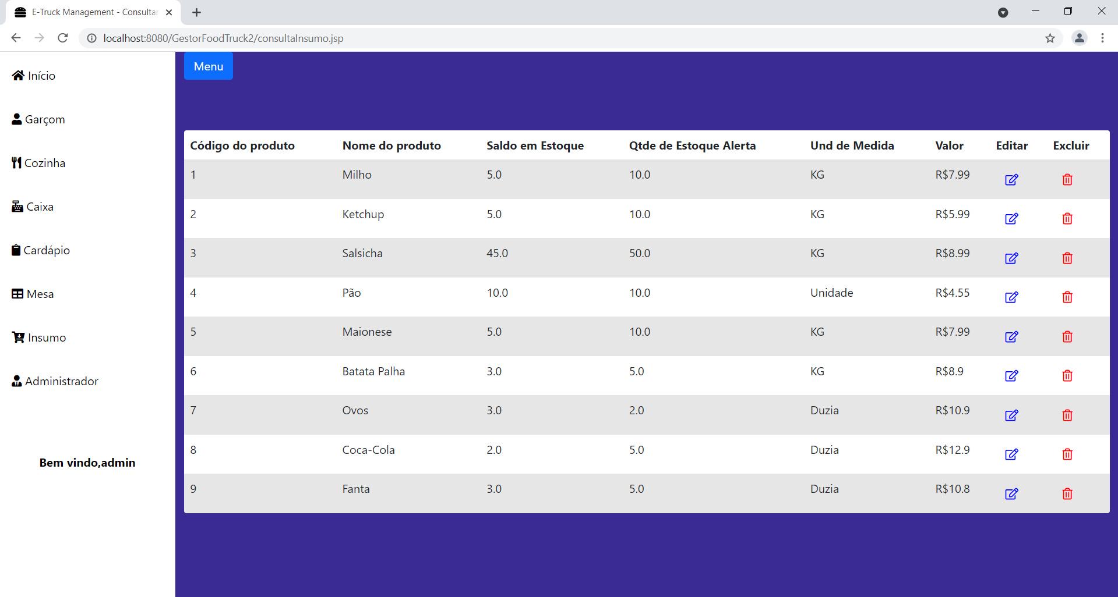
Consultar Insumo

Slide 31
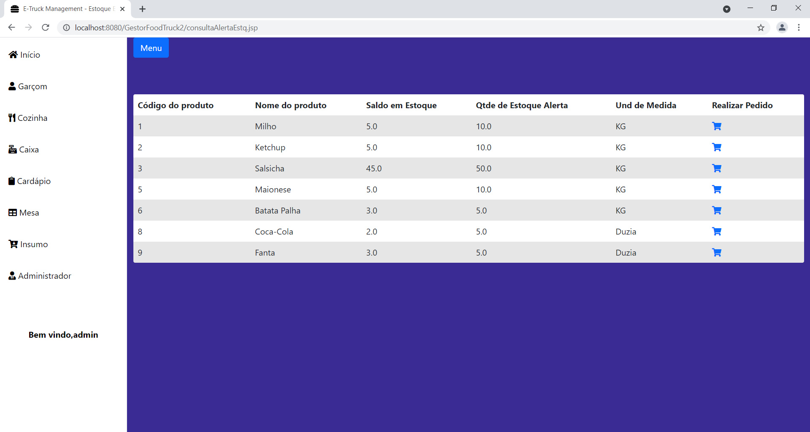
Consultar Estoque em Alerta

Slide 32
Dificuldades e limitações
Prazo de entrega.
Aprendizado de novas ferramentas.
Idealização dos objetivos do projeto.

Slide 33
Futuros aprimoramentos
Implementação de pagamento automático na maquininha.
Cadastro/recuperação e verificação por e-mail para maior segurança.
Site na visão do cliente para realizar o pedido online.
Controle de estoque preciso e automático com cadastro de receita dos itens no sistema.

Slide 34
OBRIGADO!

